Slide 1
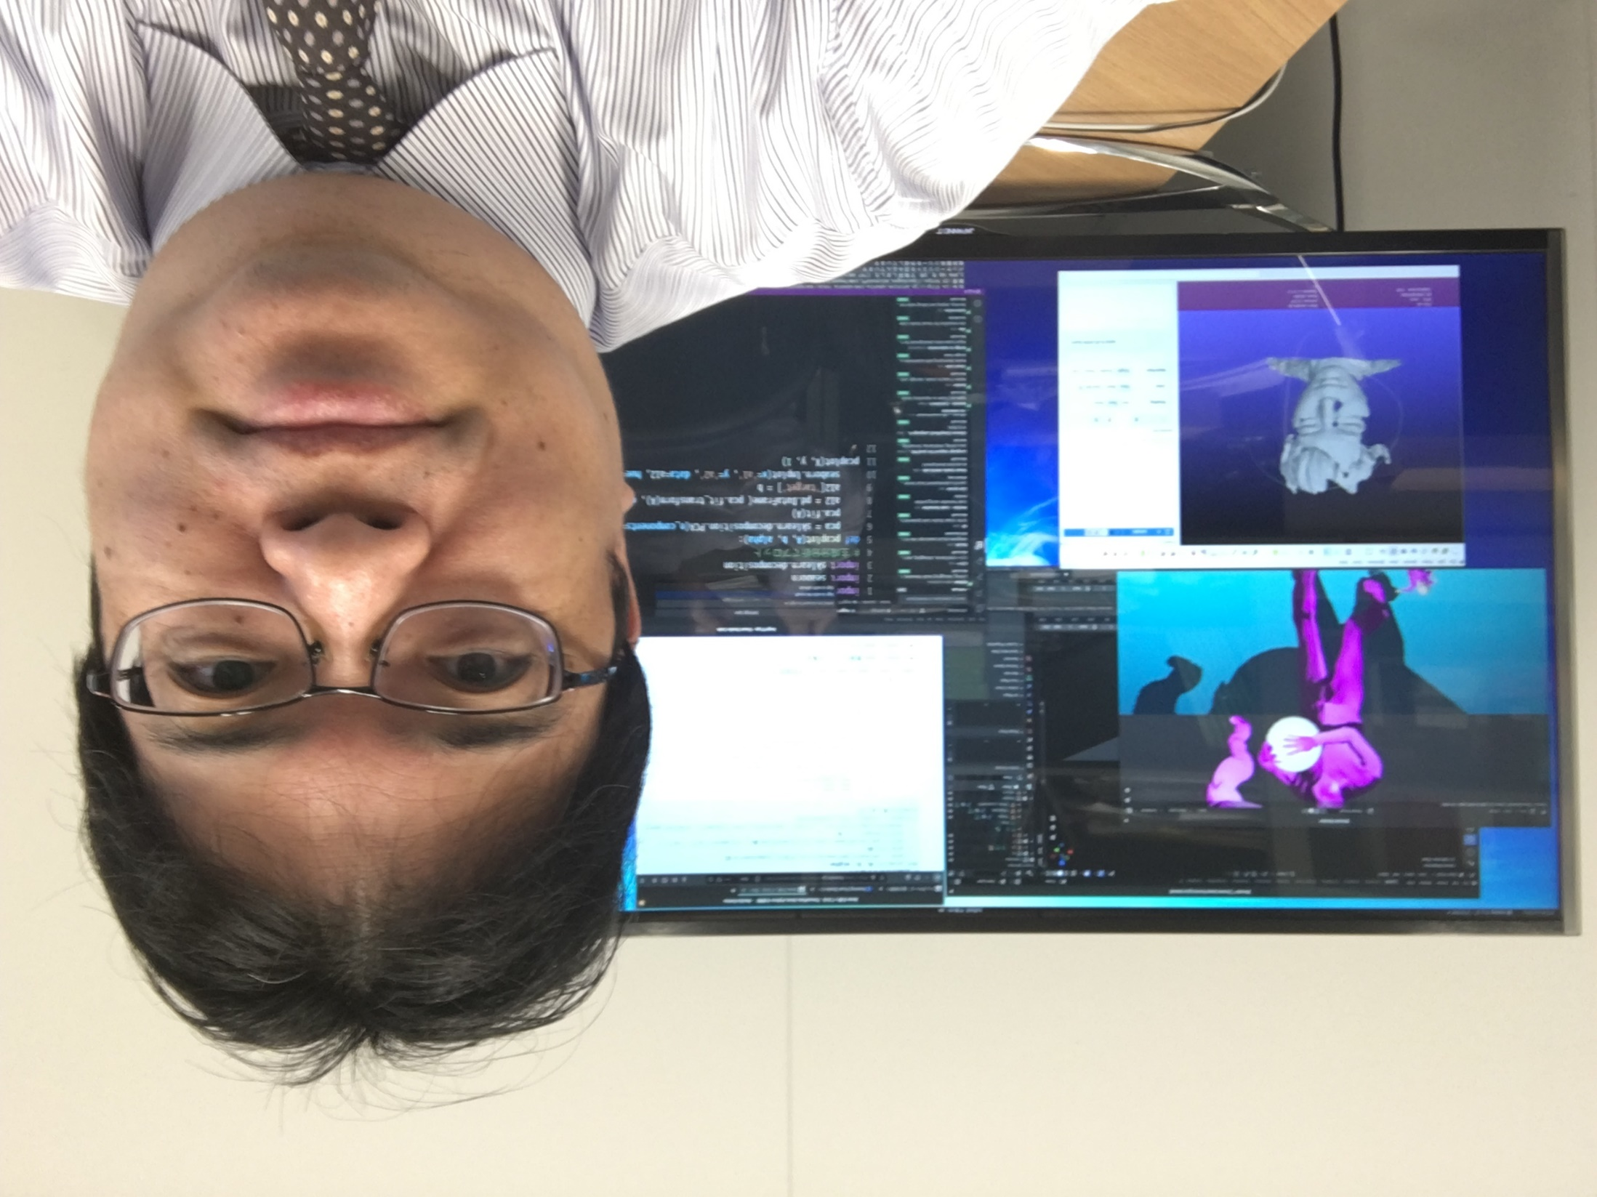
po-5. リスト，辞書
トピックス： リスト，辞書（Python Tutor による演習）
URL: https://www.kkaneko.jp/pro/po/index.html
（Python プログラミングの基本）
金子邦彦

Slide 2
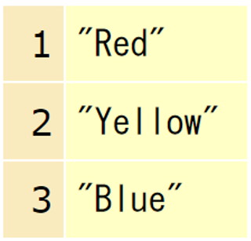
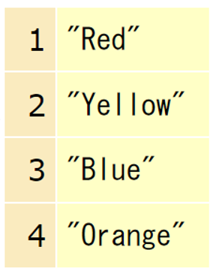
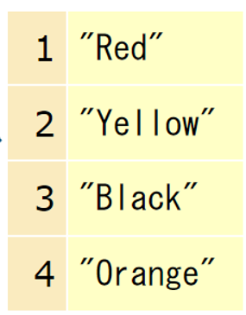
リスト
4 を末尾に挿入
8 の削除
辞書
4, "Orange" の削除
3 を "Black" に置き換え

Slide 3
全体まとめ①
リストは，同じ型の要素の並び
リストの要素には順序がある．０から始まる番号（添字）が付いている
リストは，要素の挿入，削除により，サイズが増減する
4 を末尾に挿入
8 の削除

Slide 4
全体まとめ②
辞書は，キーと値（バリュー）のペアの集まり
辞書に，同じ値のキーは2回以上登場しない
4, "Orange" の削除
3 を "Black" に置き換え

Slide 5
アウトライン
 | 項目
 | 復習
5-1 | リスト
5-2 | 「リスト」を演習できるオンラインサイトの紹介
5-3 | 辞書

Slide 6
メソッドアクセス，代入
Python プログラムの例
x = 100
a = x + 200
enermy1 = hero.findNearestEnemy()
hero.attack(enemy1)
代入：オブジェクト名 ＋ 「=」
＋ 式または値またはメソッド呼び出し
メソッドアクセス：オブジェクト名 ＋ 「.」
＋ メソッド名 ＋「()」 （引数を付けることも）
Python プログラムでは，その他にも，属性アクセス，関数呼び出し，制御，「*」, 「+」などの演算子，コマンド，定義など

Slide 7
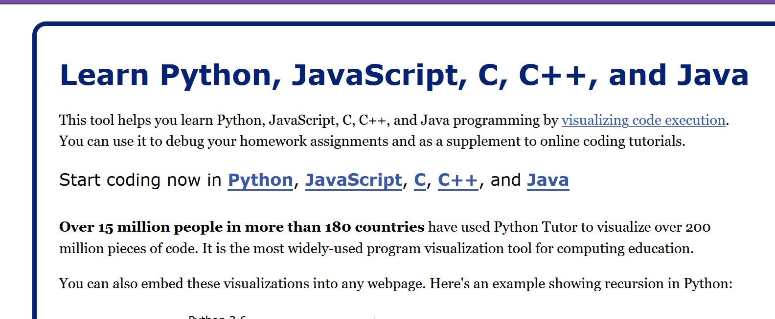
Python Tutor の起動
① ウェブブラウザを起動する
② Python Tutor を使いたいので，次の URL を開く
http://www.pythontutor.com/
③ 「Python」をクリック ⇒ 編集画面が開く

Slide 8
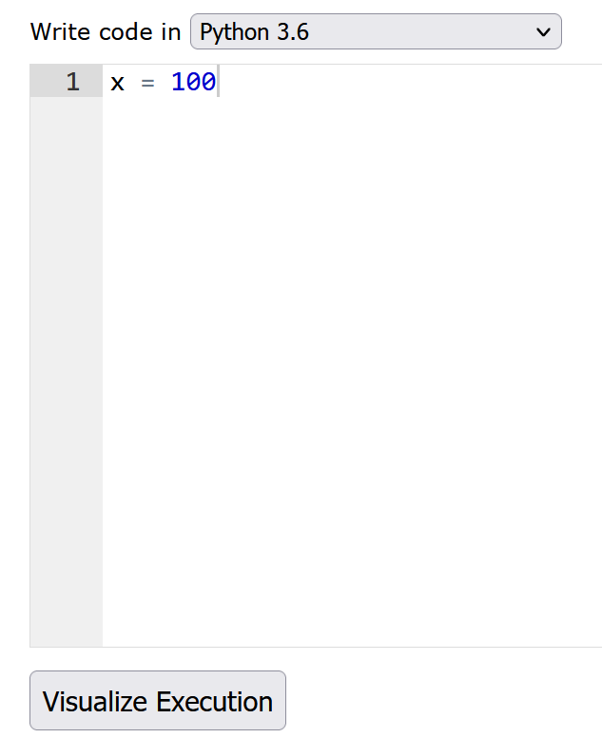
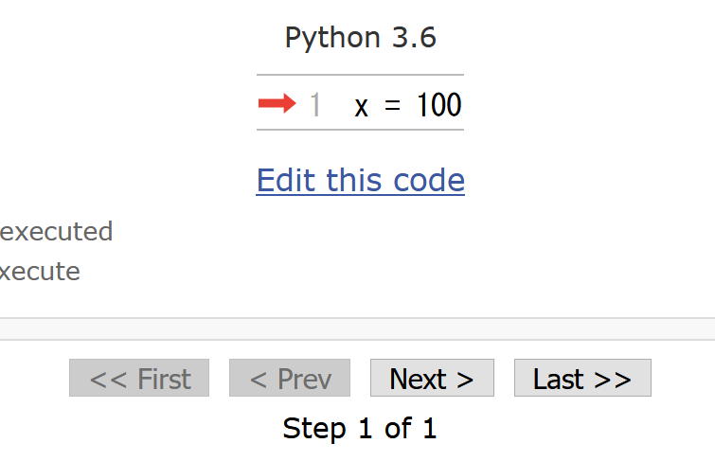
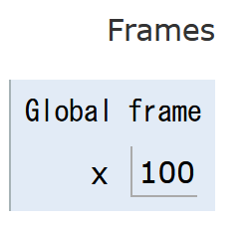
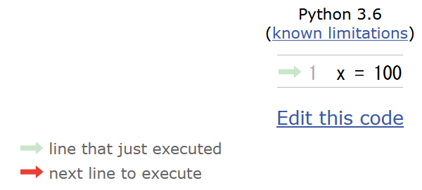
Python Tutor でのプログラム実行手順
(1)「Visualize Execution」をクリックして実行画面に切り替える
(2)「Last」をクリック．
(4)「Edit this code」をクリックして編集画面に戻る
(3) 実行結果を確認する．

Slide 9
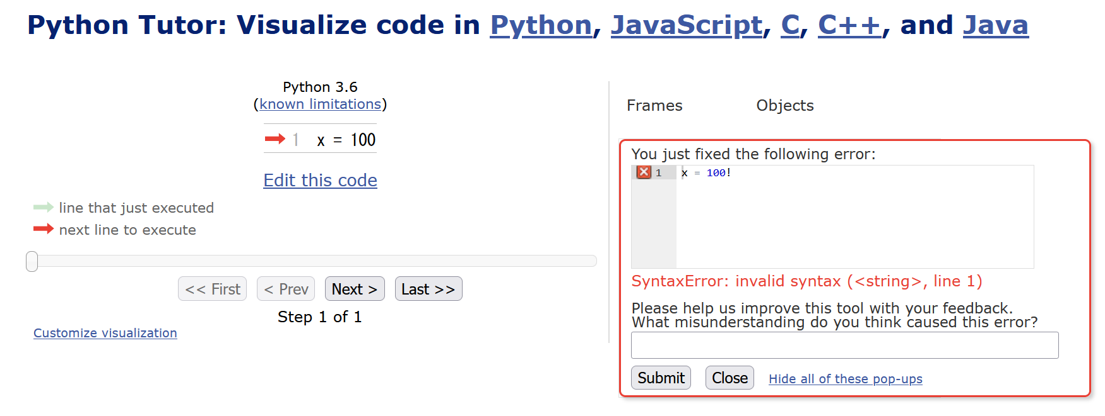
Python Tutor 使用上の注意点①
実行画面で，次のような赤の表示が出ることがある → 無視してよい
過去の文法ミスに関する確認表示
邪魔なときは「Close」

Slide 10
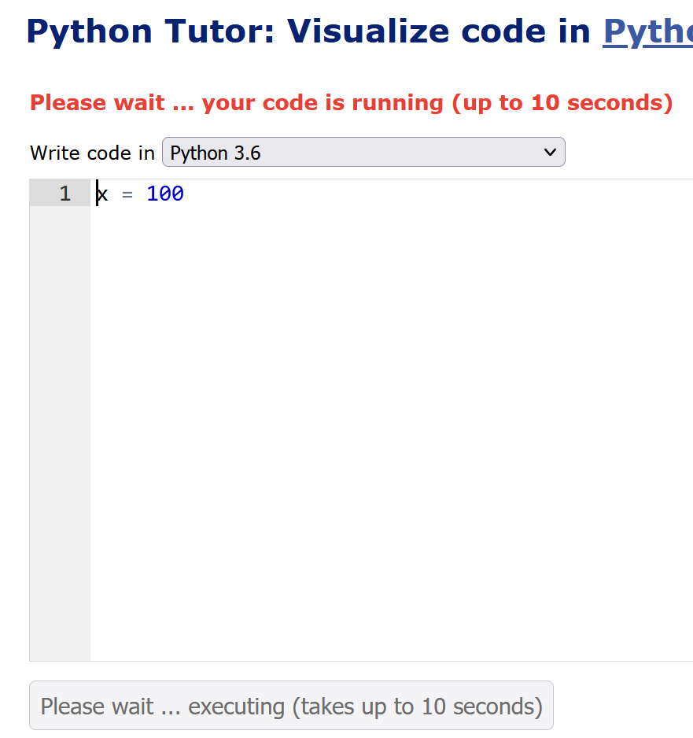
Python Tutor 使用上の注意点②
「please wait ... executing」のとき，１０秒ほど待つ．
→ 混雑しているときは， 「Server Busy・・・」
というメッセージが出ることがある．
混雑している．少し（数秒から数十秒）待つと自
動で表示が変わる（変わらない場合には，操作を
もう一度行ってみる）

Slide 11
5-1. リスト

Slide 12
リスト
リストは，同じ型の要素の並び
リストの要素には順序がある．０から始まる番号（添字）が付いている
要素の削除，挿入によりサイズが増減する
0
1
2
3
4
１５
８
６
３２
２３

Slide 13
演習
資料：14 ～ 15
【トピックス】
リスト

Slide 14
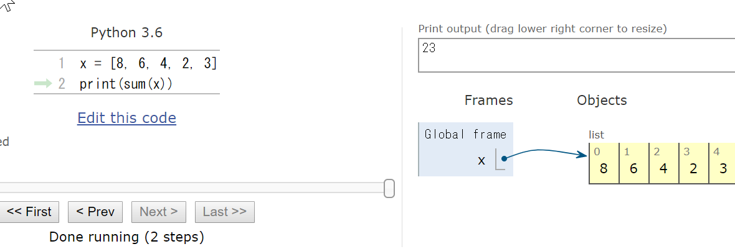
① Python Tutor のエディタで次のプログラムを入れ，実行し，結果を確認する
8, 6, 4, 2, 3 のリストを作る．
その後，合計を求める．
x = [8, 6, 4, 2, 3]
print(sum(x))
結果の
「23」を確認
「Visual Execution」をクリック．そして「Last」をクリック．結果を確認． 「Edit this code」をクリックすると，エディタの画面に戻る

Slide 15
② Python Tutor のエディタで次のプログラムを入れ，実行し，結果を確認する
6 月は 30日まである．7 月は 31日まである．
月の日数についてのリストを作る
※ うるう年のことは考えないことにする
d = [0, 31, 28, 31, 30, 31, 30, 31, 31, 30, 31, 30, 31]
print(d[6])
print(d[7])
結果を確認
「Visual Execution」をクリック．そして「Last」をクリック．結果を確認． 「Edit this code」をクリックすると，エディタの画面に戻る

Slide 16
リストの性質
リストは，要素の削除，挿入によりサイズが増減する
4 を末尾に挿入
8 の削除

Slide 17
Python でのリストの組み立て，要素の挿入，要素の削除
リストの組み立て
要素の挿入
要素の削除

Slide 18
演習
資料：19
【トピックス】
リストでの要素の挿入，削除

Slide 19
① Python Tutor のエディタで次のプログラムを入れ，実行し，結果を確認する
x = [15, 8, 6, 32 ,23]
x.append(4)
x.remove(8)
表示を確認
「Visual Execution」をクリック．そして「Last」をクリック．結果を確認． 「Edit this code」をクリックすると，エディタの画面に戻る

Slide 20
5-2. 「リスト」を演習できる オンラインサイトの紹介

Slide 21
「リスト」を演習できる オンラインサイトの紹介
リストは，同じ型の要素の並び

Slide 22
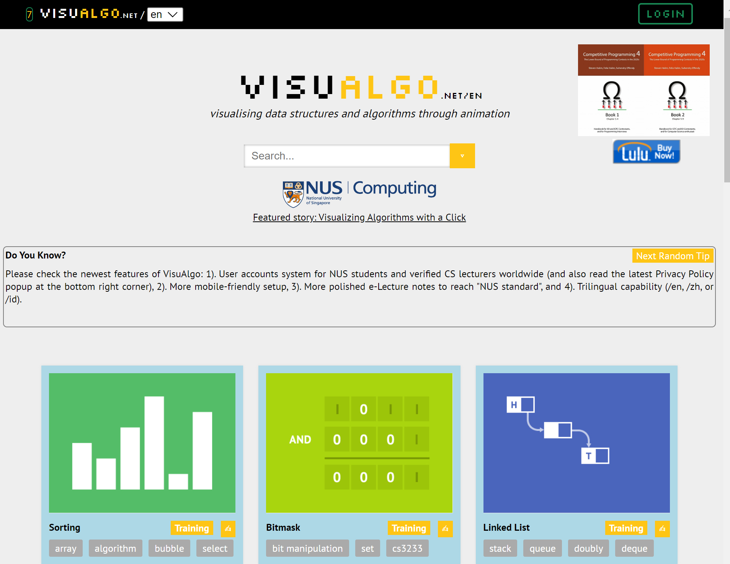
① ウェブブラウザを起動する
② 次の URL を開く
https://visualgo.net/ja
③ 「Linked List (連結リスト)」をクリック

Slide 23
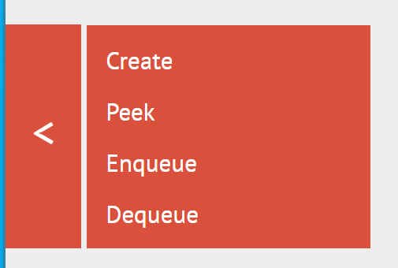
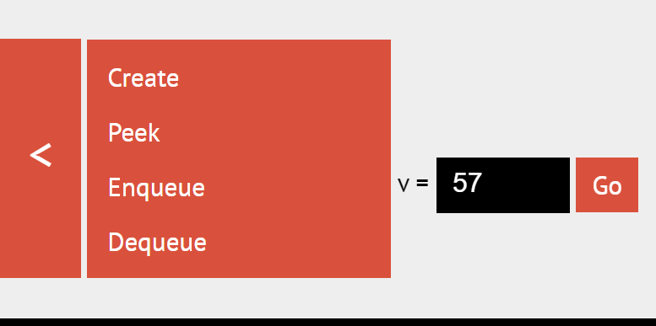
④ 説明が出る場合がある．ESC キーを押して，説明を消す
⑤ 左下のメニューで「Enqueue (入れる)」をクリックし，「Go」をクリック

Slide 24
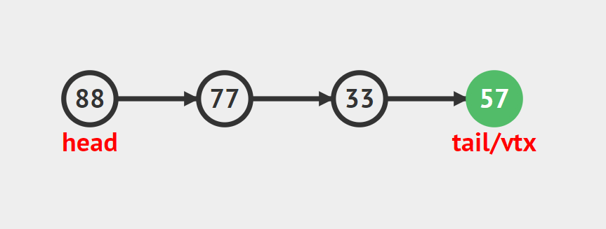
⑥ 末尾に挿入されるので，確認する

Slide 25
5-3. 辞書

Slide 26
辞書
辞書は，キーと値（バリュー）のペアの集まり
辞書に，同じ値のキーは2回以上登場しない
キー | 値（バリュー）
1 | Red
2 | Yellow
3 | Blue

Slide 27
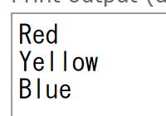
繰り返しのプログラム例
辞書の
組み立て
辞書のキー 1, 2, 3 のそれぞれに
ついて，値（バリュー）を表示
実行結果

Slide 28
演習
資料：29 ～ 31
【トピックス】
辞書

Slide 29
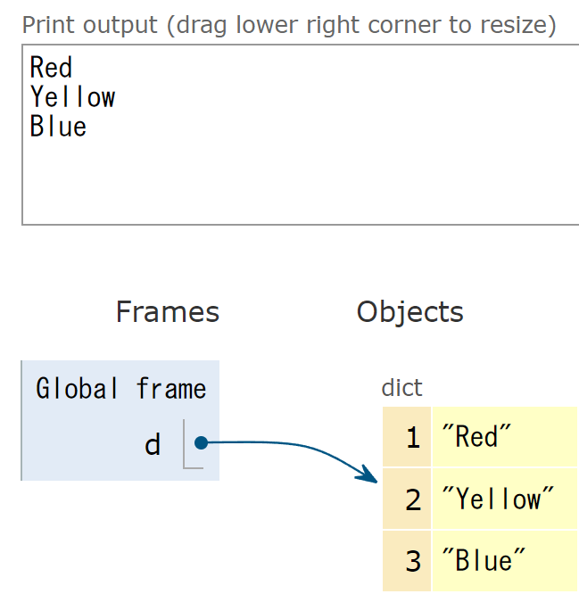
① Python Tutor のエディタで次のプログラムを入れ，実行し，結果を確認する
d = {1: "Red", 2: "Yellow", 3: "Blue"}
print(d[1])
print(d[2])
print(d[3])
結果を確認
「Visual Execution」をクリック．そして「Last」をクリック．結果を確認． 「Edit this code」をクリックすると，エディタの画面に戻る

Slide 30
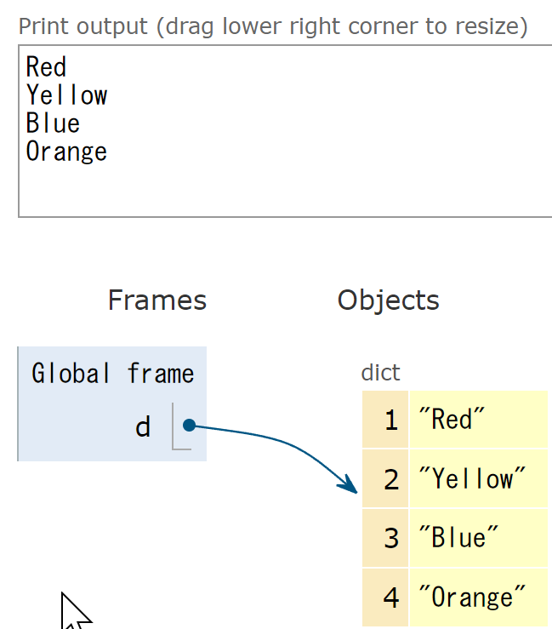
② Python Tutor のエディタで次のプログラムを入れ，実行し，結果を確認する
d[4] = “Orange” は，新しいキー，値（バリュー）の追加
d = {1: "Red", 2: "Yellow", 3: "Blue"}
print(d[1])
print(d[2])
print(d[3])
d[4] = "Orange"
print(d[4])
結果を確認
「Visual Execution」をクリック．そして「Last」をクリック．結果を確認． 「Edit this code」をクリックすると，エディタの画面に戻る

Slide 31
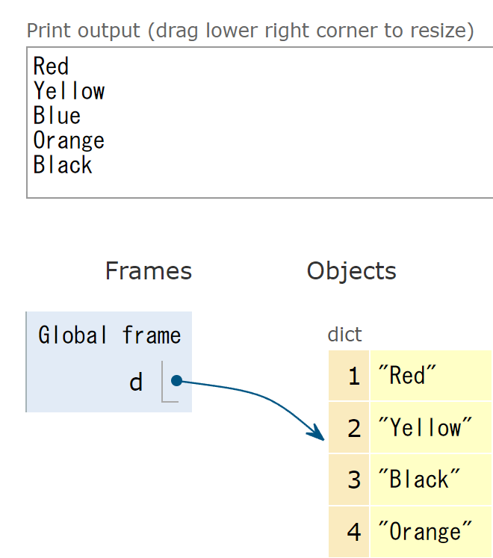
③ Python Tutor のエディタで次のプログラムを入れ，実行し，結果を確認する
d[3] = “Black” は，値（バリュー）の置き換え
d = {1: "Red", 2: "Yellow", 3: "Blue"}
print(d[1])
print(d[2])
print(d[3])
d[4] = "Orange“
print(d[4])
d[3] = "Black“
print(d[3])
結果を確認
「Visual Execution」をクリック．そして「Last」をクリック．結果を確認． 「Edit this code」をクリックすると，エディタの画面に戻る

Slide 32
全体まとめ①
リストは，同じ型の要素の並び
リストの要素には順序がある．０から始まる番号（添字）が付いている
リストは，要素の挿入，削除により，サイズが増減する
4 を末尾に挿入
8 の削除

Slide 33
全体まとめ②
辞書は，キーと値（バリュー）のペアの集まり
辞書に，同じ値のキーは2回以上登場しない
4, "Orange" の削除
3 を "Black" に置き換え

Slide 34
Python 関連ページ
Python まとめページ
https://www.kkaneko.jp/tools/man/python.html
Python 入門（スライド資料とプログラム例）
https://www.kkaneko.jp/pro/pf/index.html
Python プログラミングの基本（スライド資料とプログラム例）
https://www.kkaneko.jp/pro/po/index.html
Python プログラム例
https://www.kkaneko.jp/pro/python/index.html
人工知能の実行（Google Colaboratory を使用）
https://www.kkaneko.jp/ai/ni/index.html
人工知能の実行（Python を使用）（Windows 上）
https://www.kkaneko.jp/ai/deepim/index.html

